Slide 2
ущерб,порча,зло наносящий вред, зло вести себя недоброжелательно причиняющий вред, опасный
Вред
Вредитель
Вредничать
вредный

Slide 3
Жанр стихотворения
Сюжетное стихотворение, ведётся диалог между детьми, рассказывается история

Slide 4
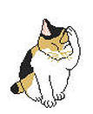
части стихотворения
Завязка , диалог мальчиков
Описание событий , рассказ мальчиков
Заключение ,оправдание героя

Slide 5
